Slide 1
钱包照片转化完整流程
Link Fox AI → Photoshop
从照片到钱包雕刻图案的两步转化指南

Slide 2
流程概览
1
2
Link Fox AI
Photoshop
照片→线稿图
线稿→成品

Slide 3
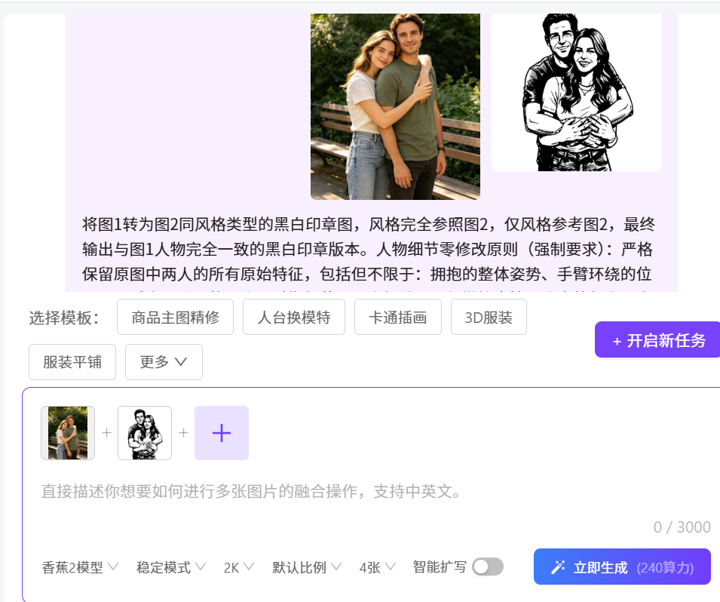
Step 1: Link Fox AI生成线稿图
Link Fox 操作步骤
1. 进入 Link Fox AI 修图板块
2. 上传顾客原图照片
3. 选择风格参考图（线稿图）
4. 输入提示词：PPT8.9页是口令
5. 点击生成，等待处理

Slide 4
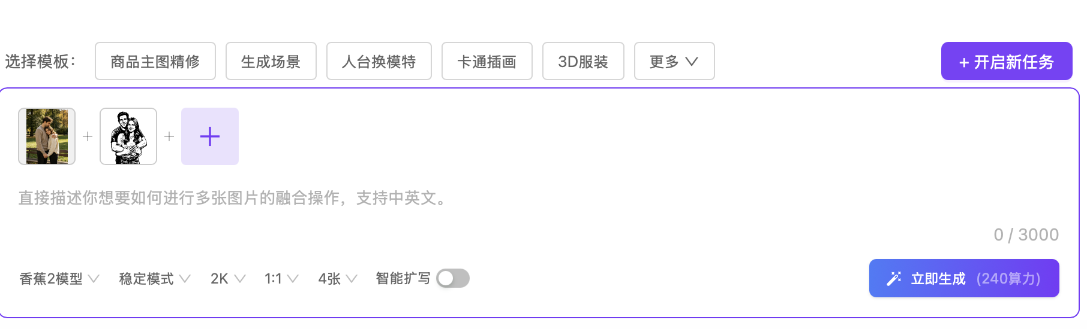
Step 1: 参数设置调整
参数设置说明
模型:
香蕉2模型
模式:
稳定模式
图片尺寸:
1:1 (正方形)
生成数量:
4
输出：黑色背景情侣剪影线稿图

Slide 5

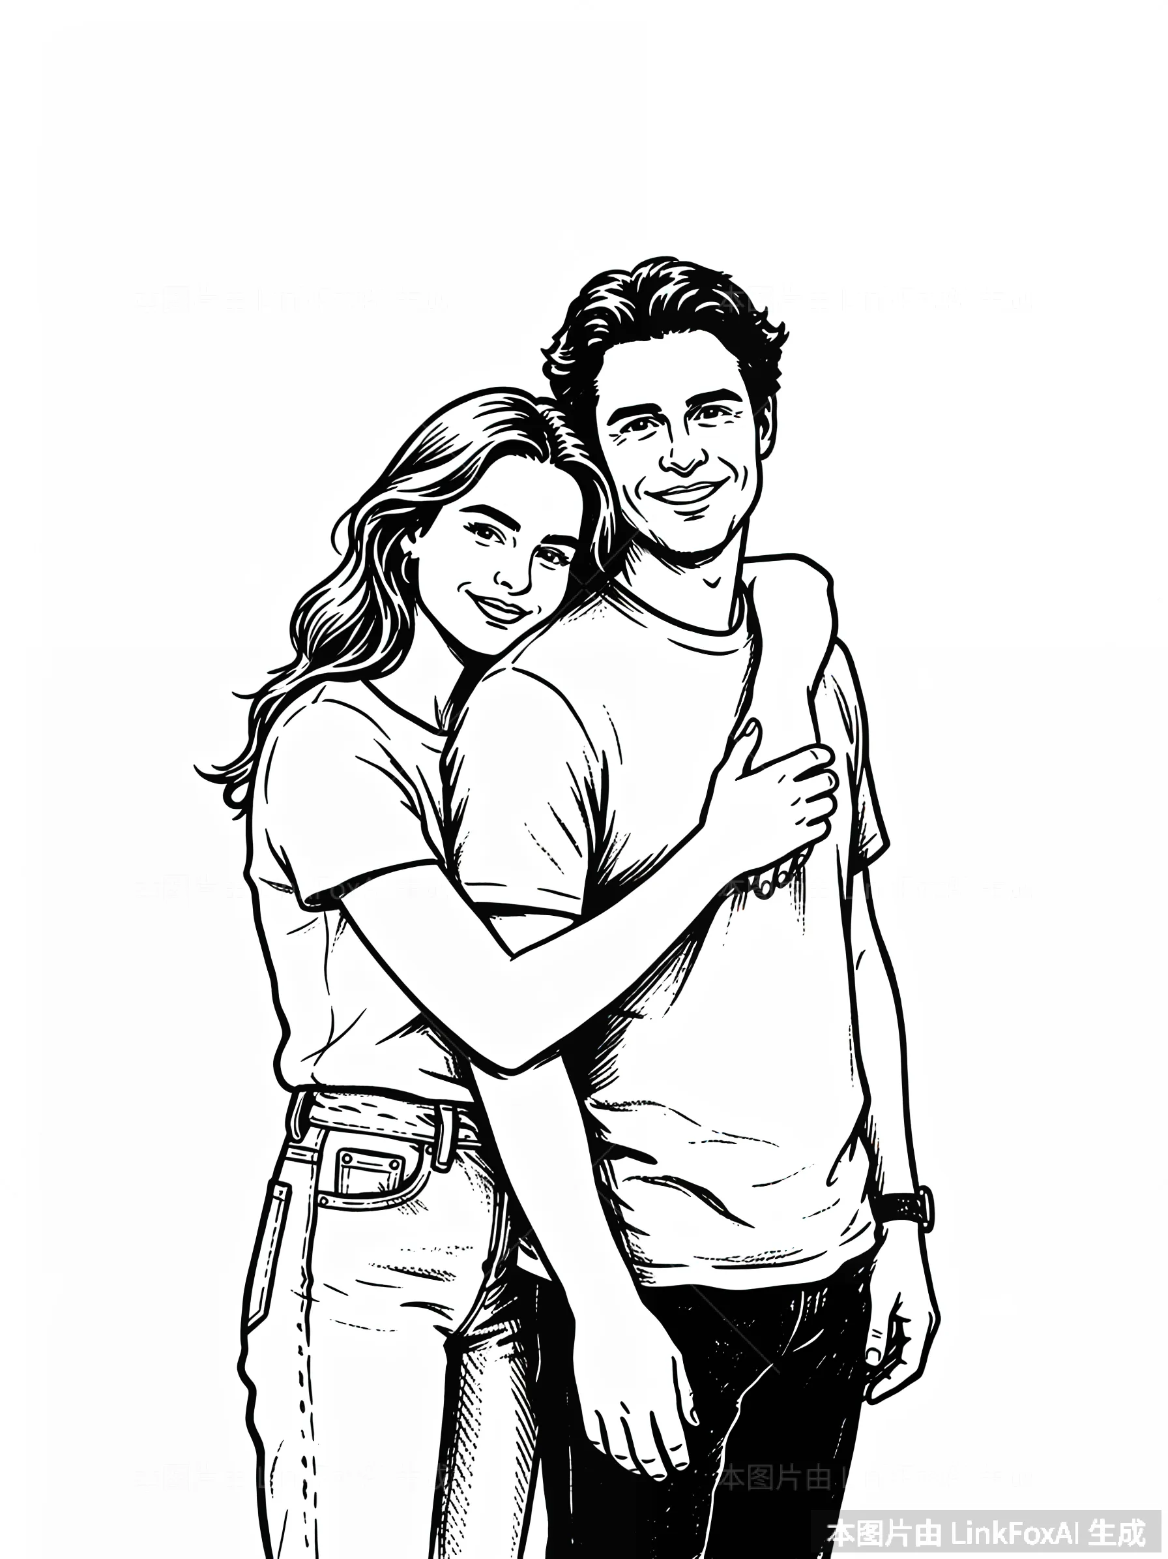
Step 1 输出效果：线稿图
输入：顾客照片
输出：线稿图
效果：黑色背景 ✓ 情侣剪影清晰 ✓ 高对比线条

Slide 6
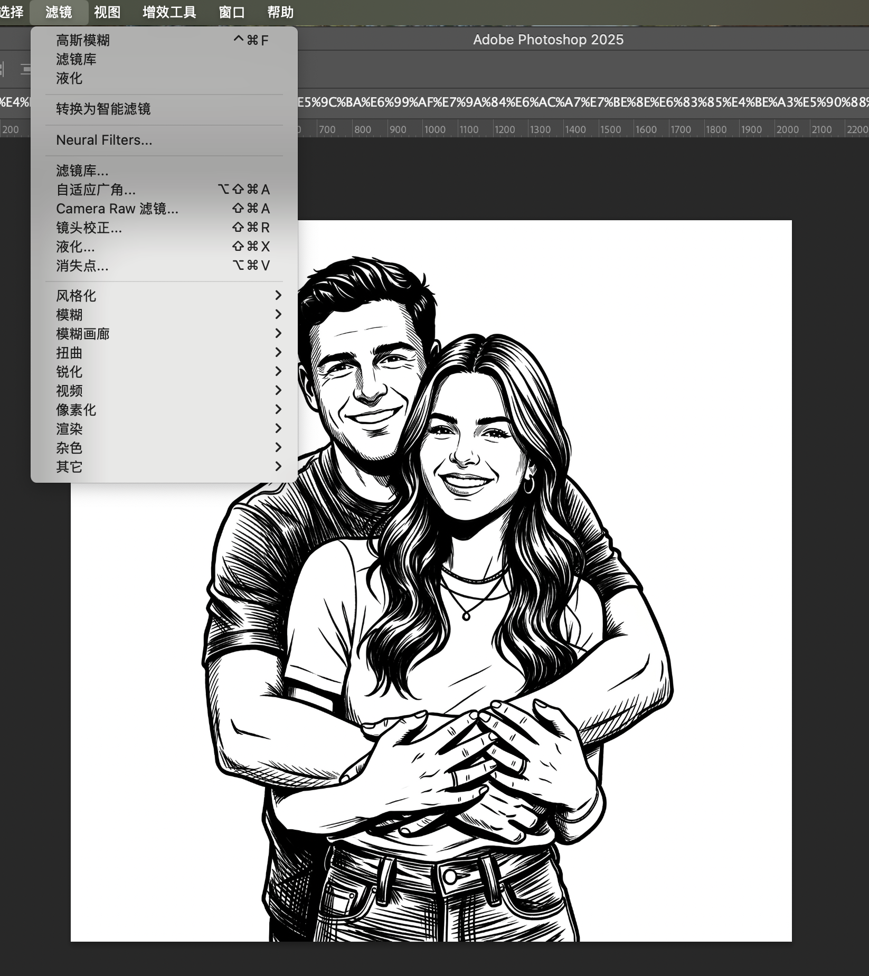
Step 2: Photoshop图章滤镜处理
Photoshop操作步骤
1. 打开 Photoshop
2. 导入 Link Fox 输出图
3. 菜单栏选择：
滤镜 → 风格化 → 图章
4. 调整参数：
• 明/暗平衡：调整对比度
• 平滑度：调整边缘平滑
5. 点击确定，保存成品

Slide 7
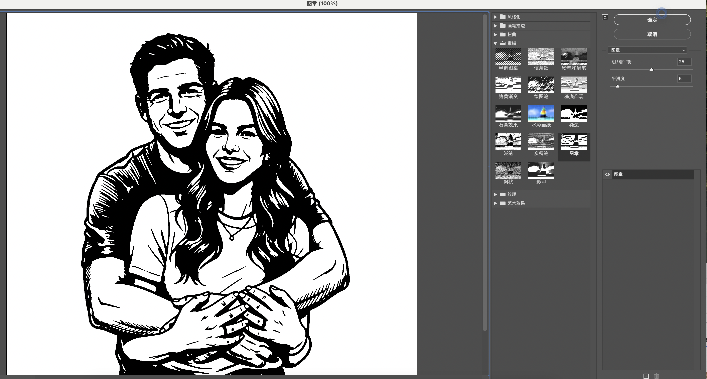
Step 2 滤镜参数设置
图章滤镜参数
明/暗平衡:
25
控制黑白对比度
平滑度:
5
控制边缘平滑程度
效果：高对比黑白图，适合激光雕刻

Slide 8
Link Fox 口令（情侣）
Link Fox 口令：（情侣）
将图1转为图2同风格类型的黑白印章图，风格完全参照图2，仅风格参考图2，最终输出与图1人物完全一致的黑白印章版本。人物细节零修改原则（强制要求）：严格保留原图中两人的所有原始特征，包括但不限于：拥抱的整体姿势、手臂环绕的位置、双手交叉重叠的形态与手指细节、五官相貌、面部微笑表情、头发的长度、卷曲度与分缝走向、服装的款式版型、领口袖口细节、佩戴的所有配饰，人物的身高比例、身体轮廓、肢体角度完全与原图一致，不得做任何修改、美化或变形。
黑白印章风格规范：仅使用纯黑色和纯白色两种颜色，无任何灰色过渡；采用粗实清晰的黑色轮廓线勾勒人物所有边缘，内部用简洁的交叉排线和实心块面填充表现明暗层次与衣物纹理，模仿传统手工雕刻橡皮图章的质感；线条流畅有力，无模糊、毛边、断点或杂色，确保印刷后边缘锐利清晰。
背景与主体处理：完全删除原图中的所有背景元素（树木、草地、长椅、光影、天空等），替换为纯白色背景；仅保留完整的人物主体，人物居中放置且占画面主要比例，主体突出醒目，无任何多余装饰。
礼品印刷工艺适配：整体效果适配激光雕刻、丝网印刷、热转印、烫印等各类礼品定制工艺；避免过于细小的线条和复杂的纹理，确保印刷或雕刻时细节不会丢失；黑色块面均匀，白色区域干净，对比度强烈。
再次强制强调：本指令唯一允许的操作是将彩色照片转换为黑白印章风格，绝对不允许改变任何人物的动作、姿态、表情、服饰、配饰和比例，不得添加任何额外元素，也不得删减任何原始人物细节，最终输出与图1人物完全一致的黑白印章版本。

Slide 9
Link Fox 口令（家庭）
Link Fox 口令：（家庭）
将图1中的所有家庭成员人物主体转换为纯黑白橡皮图章 / 木刻版画风格，风格完全参照图2，仅风格参考图2，最终输出与图1人物完全一致的黑白印章版本。全程绝对禁止改变任何人物本身的原始设计，仅做风格转换，适配各类礼品定制印刷工艺，具体要求如下：
人物细节零修改强制原则（最高优先级）：严格保留原图中每一位家庭成员的所有原始特征，包括但不限于：所有人的站位顺序、相互之间的位置关系、肢体动作与手势、五官相貌、面部表情、头发的长度、发型、分缝走向与层次感、所有服饰的款式版型、领口袖口细节、衣物上的花纹图案（如碎花、纯色块）、所有配饰，每个人的身高比例、身体轮廓、肢体角度完全与原图一致，不得做任何修改、简化、美化、变形或删减，不得调换人物位置，不得改变任何人物的辨识度。
黑白印章风格规范：仅使用纯黑色和纯白色两种颜色，无任何灰色过渡；采用粗实清晰的黑色轮廓线勾勒所有人物的边缘，内部用简洁的交叉排线和实心块面填充表现明暗层次与衣物纹理，模仿传统手工雕刻橡皮图章的质感；线条流畅有力，无模糊、毛边、断点或杂色，确保印刷后边缘锐利清晰；服饰上的花纹图案用简洁的块面或线条表现，保留辨识度但避免过于细碎。
背景与主体处理：完全删除原图中的所有背景元素（墙面、相框、地板、开关、光影、树木、草地、长椅、天空等），替换为纯白色背景；仅保留完整的所有人物主体，人物整体居中放置且占画面主要比例，主体突出醒目，无任何多余装饰、边框或水印。
礼品印刷工艺适配：整体效果适配激光雕刻、等各类礼品定制工艺；避免过于细小的线条和复杂密集的纹理，确保在金属、木质、塑料、皮革、陶瓷等多种材质上印刷或雕刻时细节不会丢失；黑色块面均匀饱满，白色区域干净通透，黑白对比度强烈。
再次强制强调：本指令唯一允许的操作是将彩色家庭合照转换为黑白印章风格，绝对不允许改变任何人物的动作、姿态、表情、服饰、配饰、比例和相互位置关系，不得添加任何额外元素，也不得删减任何原始人物细节，最终输出与原图人物完全一致、所有家庭成员特征完整保留的黑白印章版本。

Slide 10
注意事项与技巧
i
照片选择
选择光线充足、面部清晰的合照，避免遮挡
i
多次尝试
AI生成有随机性，可多生成几次选择最佳效果
i
PS参数调整
根据实际效果微调明/暗平衡和平滑度参数
!
输出格式
最终保存为PNG格式，透明背景更适合雕刻

Slide 11
Thank You
有心好礼，连接心底

